Slide 1

HOẠT ĐỘNG
MỞ ĐẦU/ KHỞI ĐỘNG

Slide 2


Slide 3
LUẬT CHƠI
- Có 4 câu hỏi
- Mỗi câu hỏi sẽ có các hình ảnh
- Dựa vào hình ảnh và gợi ý hãy tìm các từ có liên quan đến bài học
- Mỗi câu trả lời đúng sẽ nhận được phần quà

Slide 4
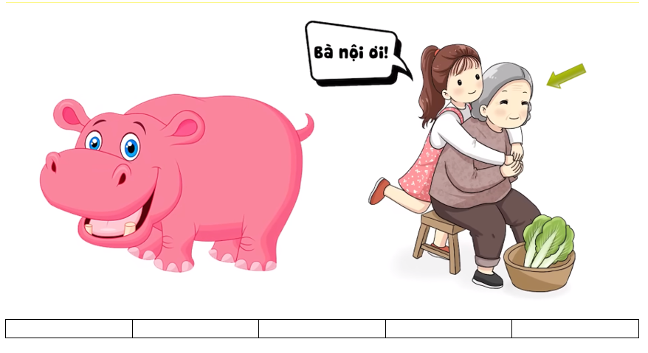
Câu 1: Đây là tỉnh, thành nào ở Việt Nam?
Đáp án: Hà Nội

Slide 5

Câu 2: Đây là tỉnh, thành nào ở Việt Nam?
Đáp án: Hải Phòng

Slide 6

Câu 3: Đây là tỉnh, thành nào ở Việt Nam?
Đáp án: Hải Dương

Slide 7


Câu 4: Đây là tỉnh, thành nào ở Việt Nam?
Đáp án: Bắc Ninh

Slide 8

CHƯƠNG 3:
SỰ PHÂN HÓA LÃNH THỔ
BÀI 13: THỰC HÀNH:
TÌM HIỂU VỀ VÙNG KINH TẾ TRỌNG ĐIỂM BẮC BỘ

Slide 9

MỤC TIÊU BÀI HỌC
Kiến thức: Tìm kiếm thông tin, viết báo cáo ngắn
về một số mô hình sản xuất nông nghiệp có hiệu quả.
2. Năng lực:
* Năng lực chung: phát triển năng lực tự chủ và tự học thông qua tìm kiếm thông tin về mô hình nông nghiệp tại địa phương.
* Năng lực tìm hiểu địa lí: tìm kiếm thông tin, viết báo cáo ngắn về một số mô hình sản xuất nông nghiệp có hiệu quả.
3. Phẩm chất: Có trách nhiệm phát triển mô hình sản xuất nông nghiệp có hiệu quả tại địa phương hoặc em biết.

Slide 10

HOẠT ĐỘNG
HOẠT ĐỘNG THỰC HÀNH

Slide 11

M
Ụ
C
T
I
Ê
U
Biết cách sưu tầm tư liệu và trình bày về vùng kinh tế trọng điểm Bắc Bộ
Biết thu thập, xử lí thông tin, số liệu thống kê về vùng kinh tế trọng điểm Bắc Bộ
Rèn luyện kĩ năng viết, trình bày báo cáo.

Slide 12

1. Chuẩn bị và viết báo cáo
a. Chuẩn bị
- GV chia lớp thành 4 nhóm.
- Xác định nội dung tìm hiểu.
- Sưu tầm thông tin, dữ liệu về nội dung đã lựa chọn.
- Chọn lọc, xử lí thông tin.

Slide 13


1. Chuẩn bị và viết báo cáo
b. Viết báo cáo
1. Giới thiệu khái quát về vùng kinh tế trọng điểm Bắc Bộ.
2. Trình bày một số thế mạnh nổi trội của vùng.
3. Một số ngành kinh tế tiêu biểu.
4. Vai trò của vùng đối với nền kinh tế cả nước.
5. Kết luận.

Slide 14





2. Trình bày báo cáo
Đại diện nhóm báo cáo
Thời gian báo cáo
Hình thức báo cáo
Trình chiếu
Power point
Giấy rô ki

Slide 15
PHIẾU ĐÁNH GIÁ SẢN PHẦM BÁO CÁO
Tiêu chí |  | Đánh giá
Hình thức | Trình bày khoa học, dễ nhìn | 1 điểm
 | Có tính thẩm mĩ, đẹp | 1 điểm
Nội dung | Thông tin đẩy đủ, chính xác | 4 điểm
 | Nhiều lí giải sâu sắc | 2 điểm
Báo cáo, trả lời câu hỏi | Trình bày lưu loát | 1 điểm
 | Trả lời các câu hỏi thêm | 1 điểm

Slide 16
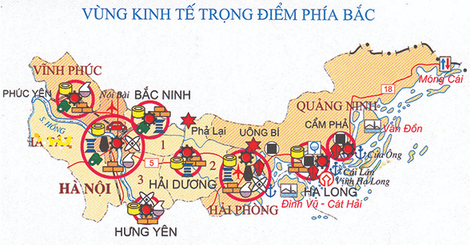

Slide 17
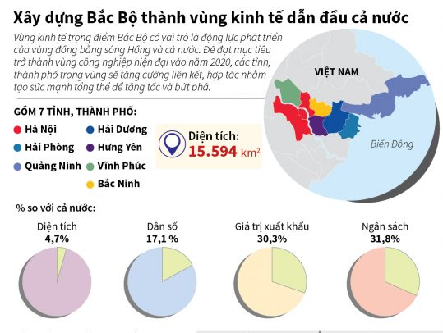

Slide 18
Vị trí địa lí
Tài nguyên thiên nhiên
THẾ MẠNH
Nguồn lao động
Cơ sở hạ tầng
Vốn đầu tư

Slide 19
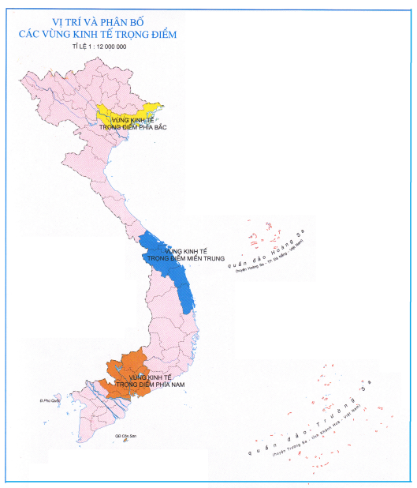
- Vị trí địa lí thuận lợi cho giao lưu trong nước và quốc tế.
- Là cửa ngõ ra biển của các tỉnh phía Bắc.
- Nằm gần những nơi có nguồn nguyên, nhiên liệu,...
- Có Thủ đô Hà Nội là đầu não về chính trị, kinh tế, văn hóa và khoa học công nghệ của cả nước.

Slide 20
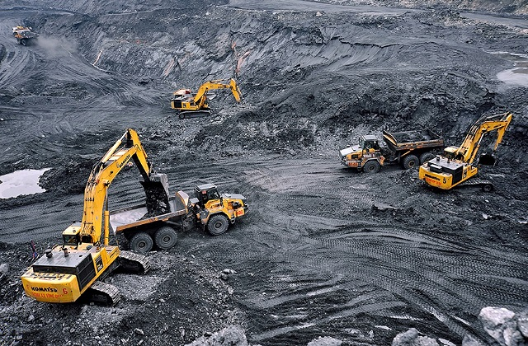
- Tài nguyên thiên nhiên phong phú, đặc biệt là than
- Vùng biển có nhiều thế mạnh

Slide 21
Khai khoáng
Sản xuất điện
Một số ngành KT tiêu biểu
Sản xuất ô tô
Điện tử tin học
Du lịch biển đảo
Vận tải biển
Sản xuất và chế biến thực phẩm

Slide 22
TỈ TRỌNG TỔNG SẢN PHẨM CỦA VÙNG KINH TẾ TRỌNG ĐIỂM BẮC BỘ SO VỚI CẢ NƯỚC GIAI ĐOẠN 2010 – 2021 (Đơn vị: %)
Năm | 2010 | 2015 | 2021
Vùng kinh tế trọng điểm Bắc Bộ | 23,7 | 24,4 | 26,6
Cả nước | 100,0 | 100,0 | 100,0
- Vai trò: Đóng góp của vào GDP cả nước ngày càng lớn, năm 2021 là 26,6%.

Slide 23



Tam giác tăng trưởng Hà Nội – Hải Phòng – Quảng Ninh là động lực phát triển kinh tế của vùng.

Slide 24




LUẬT CHƠI
+ Trò chơi gồm các câu hỏi liên quan đến nội dung bài học.
+ HS giành quyền trả lời câu hỏi bằng cách giơ tay.
+ HS trả lời đúng sẽ giành được phần thưởng.

Slide 25


Câu 1. Những tỉnh nào sau đây không thuộc Vùng kinh tế trọng điểm Bắc Bộ?
A. Nam Định, Hà Nam, Ninh Bình
B. Hà Nội, Hải Phòng
C. Hải Dương, Hải Phòng, Hưng Yên
D. Bắc Ninh, Quảng Ninh

Slide 26
Câu 2. Tài nguyên phong phú nhất của vùng Vùng kinh tế trọng điểm Bắc Bộ là:
A. dầu khí
B. than đá
C. sắt
D. bô-xít

Slide 27
Câu 3: Định hướng phát triển Vùng kinh tế trọng điểm
A. nguồn nguyên, nhiên liệu phong phú, dồi dào.
B. Tiếp giáp Trung Quốc, thuận lợi trao đổi hàng hóa.
C. có nguồn lao động dồi dào, trình độ cao nhất cả nhất.
D. gần vùng cây lương thực, cây công nghiệp lớn nhất cả nước.

Slide 28
Câu 4: Định hướng phát triển Vùng kinh tế trọng điểm Bắc Bộ tập trung vào:
A. Hà Nội, Hưng Yên, Hải Dương
B. Bắc Ninh, Vĩnh Phúc, Hải Dương
C. Hải Phòng, Hải Dương, Hưng Yên
D. Hà Nội, Hải Phòng, Quảng Ninh

Slide 29








VẬN DỤNG
Hoạt động cá nhân
Chuẩn bị giấy note, viết nội dung trên giấy.
Thời gian: ở nhà
GV yêu cầu HS về nhà sưu tầm thông tin tư liệu để hiểu biết thêm về 3 cực tăng trưởng Hà Nội – Hải Phòng – Quảng Ninh của vùng kinh tế trọng điểm Bắc Bộ.

Slide 30



